Slide 1

Capitaloceno, desastre climático e insuficientes alternativas

Slide 2
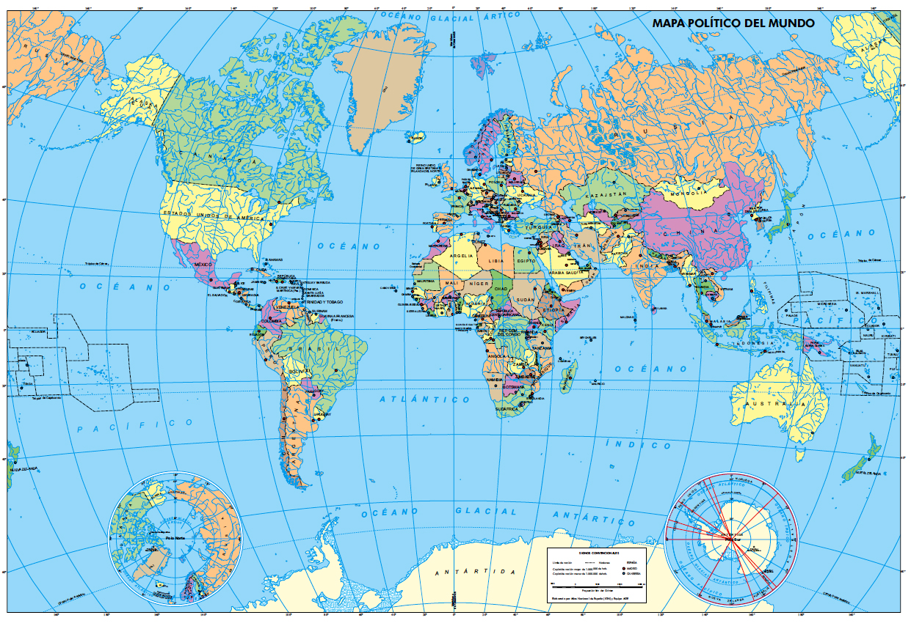

Slide 3
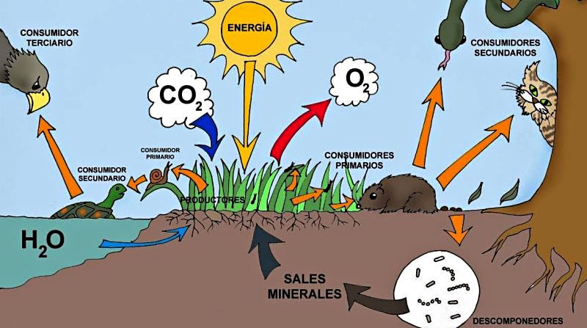

Slide 4
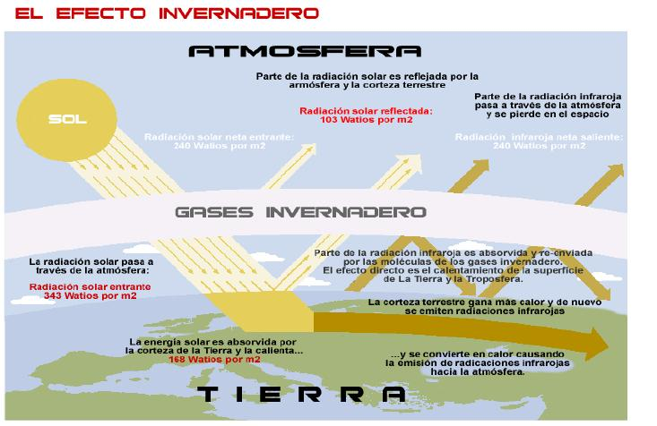

Slide 5
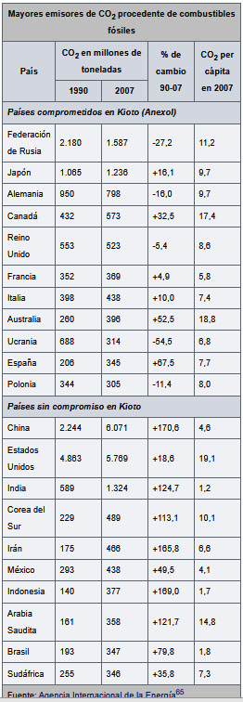
Mayores emisores de gases de efecto invernadero en el mundo (2007)
Nota importante:
El 17 de febrero de 2007, Energy Bulletin detalló el consumo de petróleo de EE.UU. sólo para los aviones, barcos, vehículos terrestres e instalaciones que lo convierte en el mayor consumidor de petróleo del mundo. En aquel entonces, la Armada de EE.UU. tenía 295 barcos de combate y apoyo y unos 4.000 aviones en condiciones de servicio. El Ejército de EE.UU. tenía 28.000 vehículos blindados, 140.000 vehículos de alta movilidad de uso múltiple, más de 4.000 helicópteros de combate, varios cientos de aviones de ala fija y un parque móvil de 187.493 vehículos. Con la excepción de 80 submarinos y portaaviones nucleares, que propagan contaminación nuclear, todos los vehículos utilizan petróleo.
Las fuerzas armadas de EE.UU. usan oficialmente 320.000 barriles de petróleo por día (2010). Sin embargo, este total no incluye el combustible consumido por contratistas o el combustible consumido en instalaciones alquiladas y privatizadas. Tampoco incluye la enorme cantidad de energía y recursos utilizados para producir y mantener su equipamiento letal o las bombas, granadas o misiles que emplea.
En promedio, un colombiano emite al año 1,6 toneladas de CO2 - Ministerio de Ambiente y Desarrollo Sostenible (enero 2022).

Slide 6
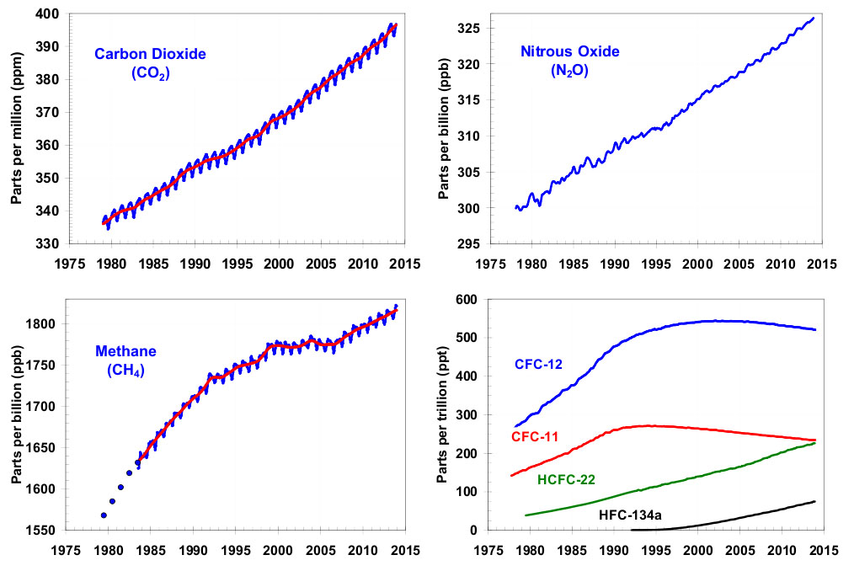
Concentración de GEI en la atmósfera terrestre hasta el año 2015

Slide 7
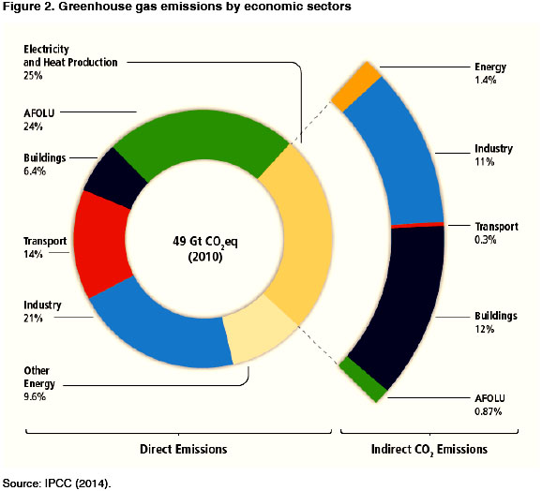
Principales actividades productivas que generan los Gases de Efecto Invernadero (GEI)
Nota: AFOLU (Agriculture, Forestry and Other Land Uses) : Agricultura, Silvicultura y Otros Usos del Suelo.

Slide 10
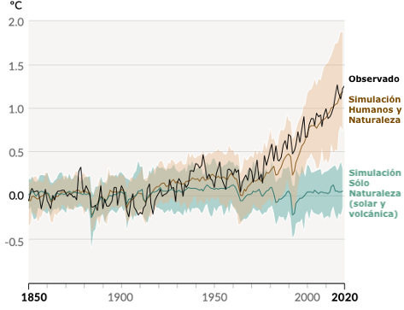
Incremento de la temperatura de La Tierra
Si bien ha sido el hombre el causante de este incremento de temperatura, no se puede llamar la época como el antropoceno sino más bien como el capitaloceno, en tanto el responsable de la tragedia es el sistema económico reinante.

Slide 11
Antropoceno, Holoceno y Androcentrismo
El Antropoceno (del griego ἄνθρωπος anthropos, 'ser humano', y καινός kainos, 'nuevo') es la época geológica propuesta por parte de la comunidad científica para suceder o remplazar al denominado Holoceno, la época actual del período Cuaternario en la historia terrestre, debido al significativo impacto global que las actividades humanas han tenido sobre los ecosistemas terrestres.
No hay un acuerdo común respecto a la fecha precisa de su comienzo; algunos lo consideran junto con el inicio de la Revolución Industrial (a finales del siglo XVIII), mientras que otros investigadores remontan su inicio al comienzo de la agricultura, solapando enteramente al Holoceno. El Holoceno, término usado desde 1867, época a la que pretende remplazar o suceder, sí tiene su inicio definido formalmente por la Unión Internacional de Ciencias Geológicas desde 2008, y está fijado con una sección y punto de estratotipo de límite global datada en 11.700 ± 99 años antes del año 2000.
La palabra “androcentrismo” hace referencia a la práctica machista, consciente o no, de otorgar al varón hombre y a su punto de vista una posición central en el mundo en el que "gobierna", las sociedades, la cultura y la historia. Desde una perspectiva androcéntrica mala, los hombres constituyen el sujeto de referencia y las mujeres quedan invisibilizadas o excluidas agresivamente. Esta perspectiva no es únicamente atribuible a personas, sino también al lenguaje y a las instituciones sociales. Tampoco es una perspectiva que solamente poseen los hombres, sino todas las personas, hombres y mujeres, que han sido socializadas desde esta visión. ​

Slide 12
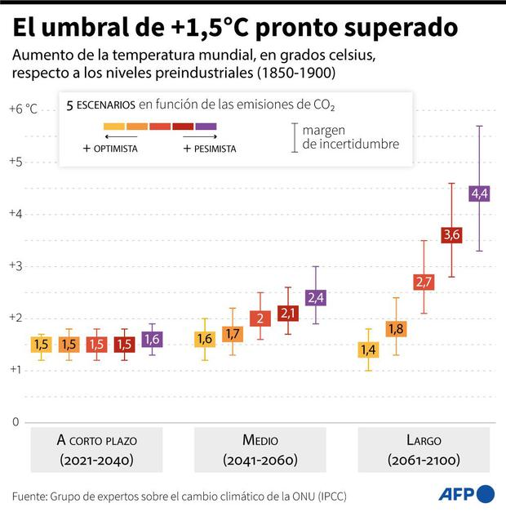
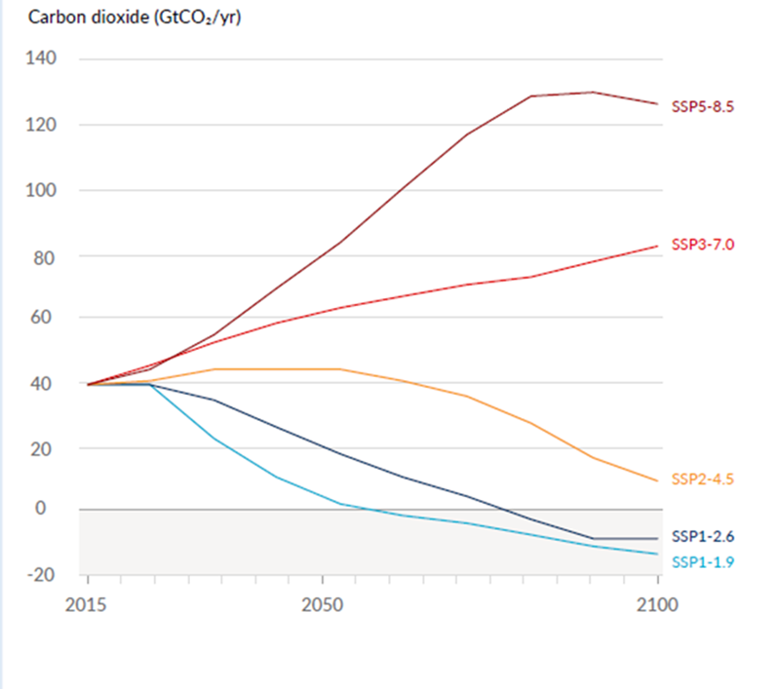
Perspectivas de la presencia de CO2 en la atmósfera en los próximos años

Slide 13
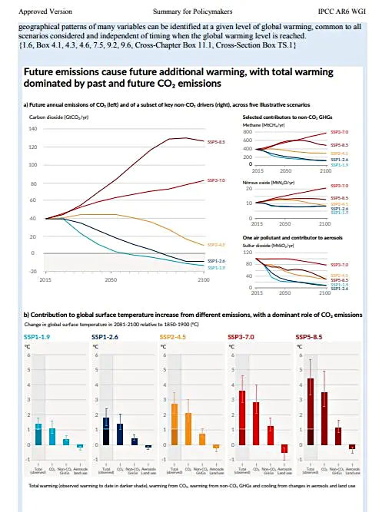
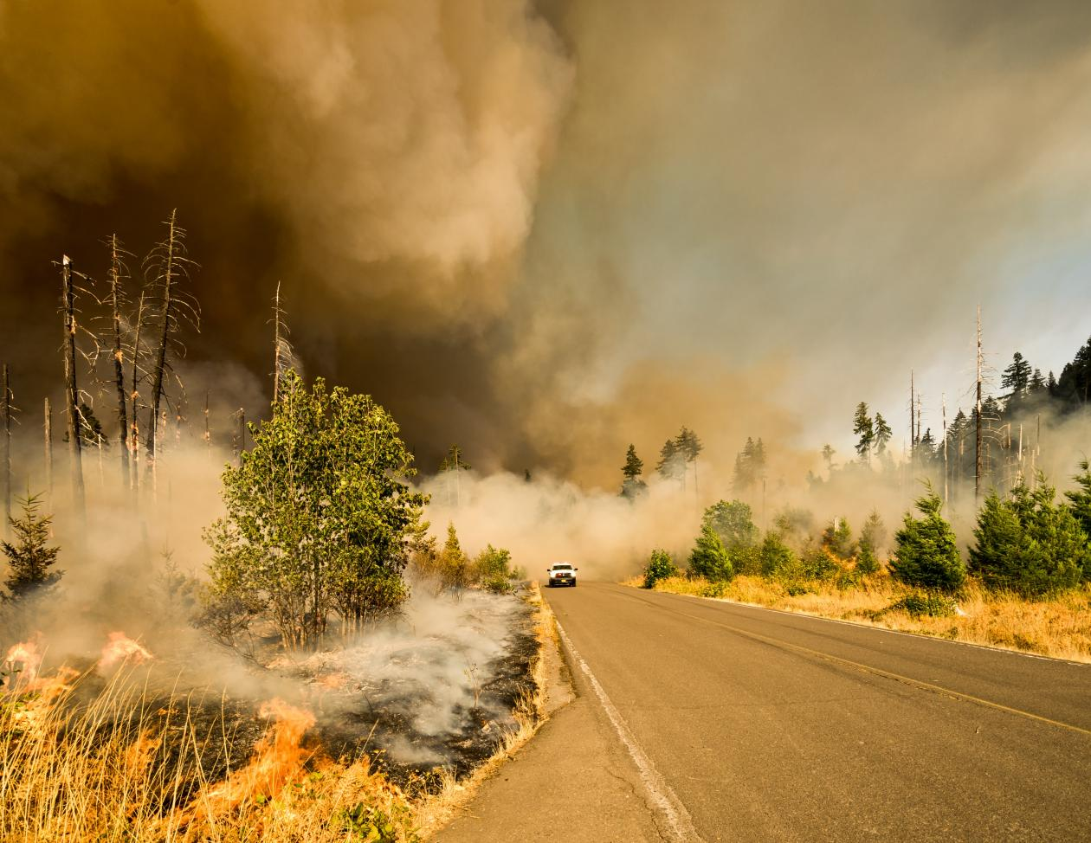
Perspectivas de aumento total de temperatura, considerando todas las emisiones de GEI

Slide 14
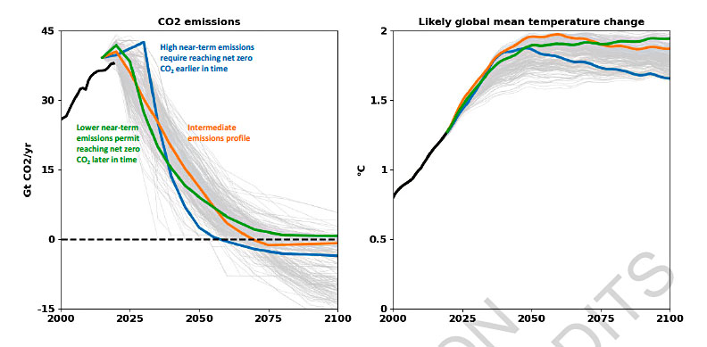

Slide 15
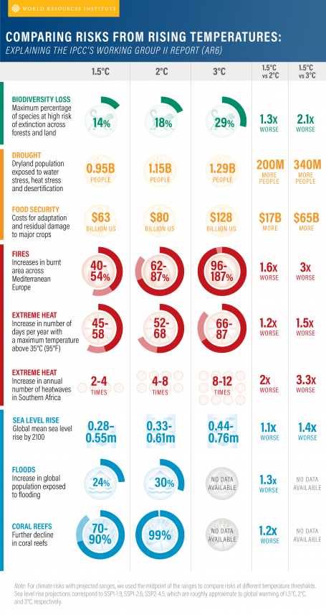
Pérdida de calidad de vida con el aumento de las temperaturas

Slide 16
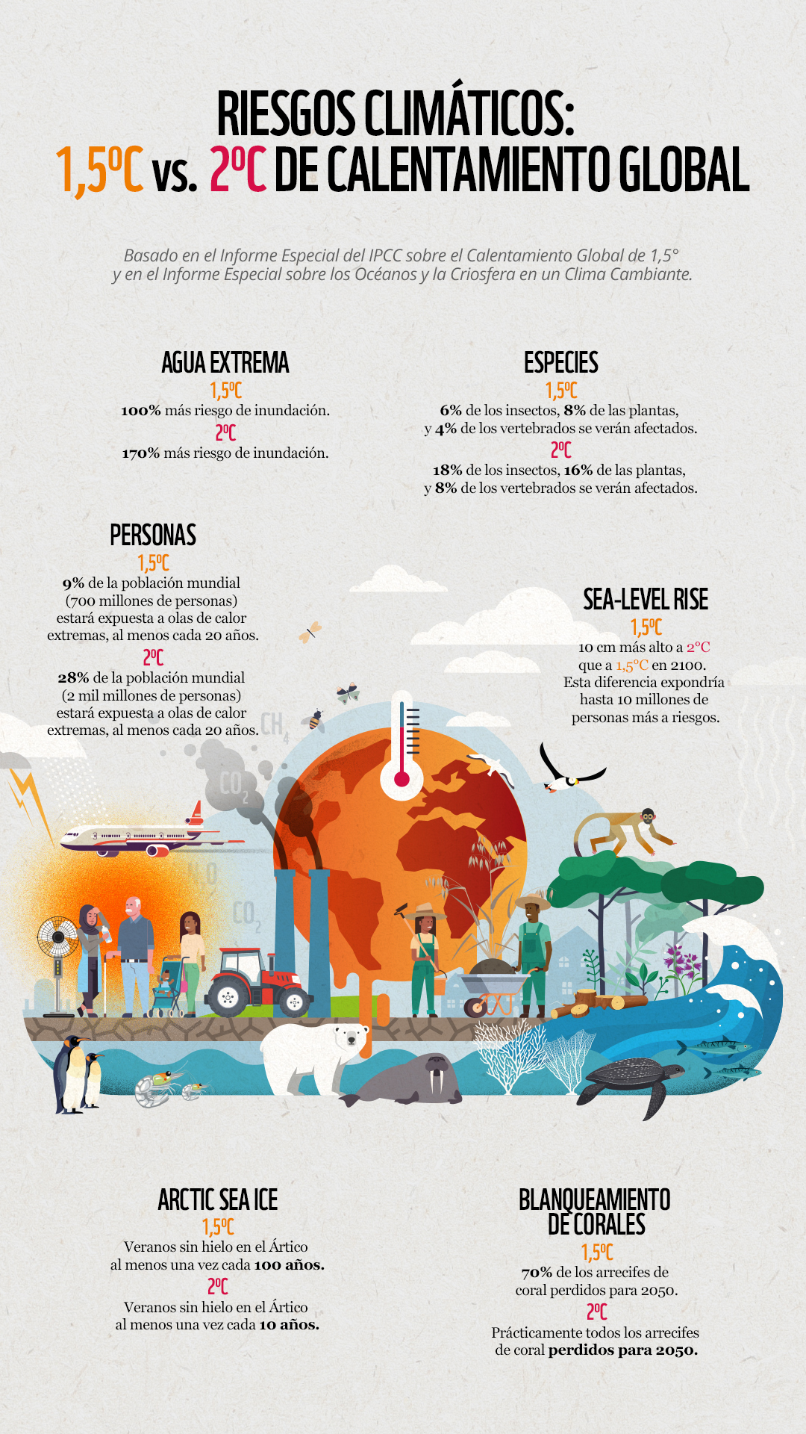

Slide 17
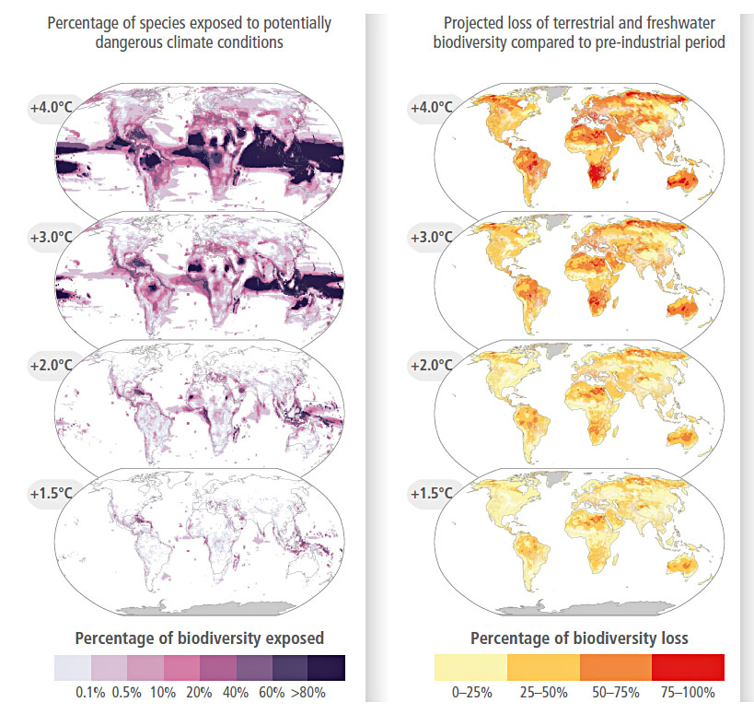
Biodiversidad expuesta con el aumento de temperatura en La Tierra
Conclusiones de la contribución del Grupo de Trabajo (GT) II al Sexto Informe de Evaluación (IE6)

Slide 18
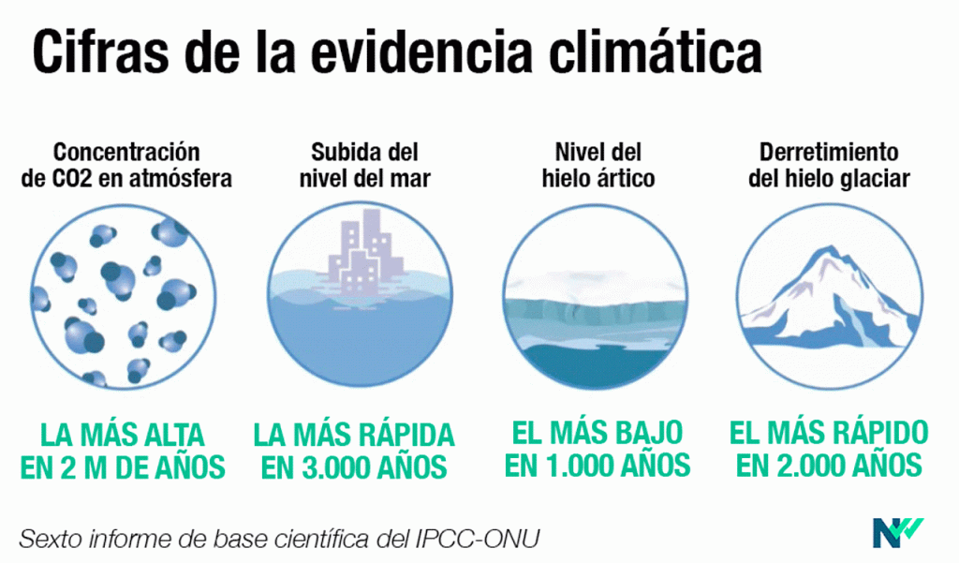

Slide 19
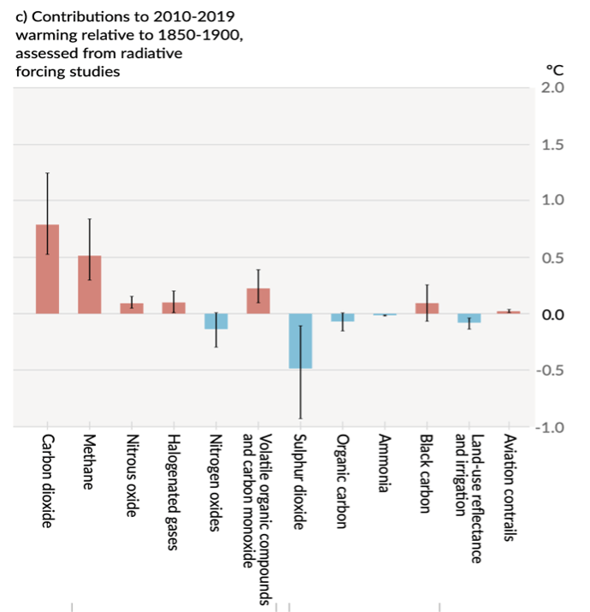
Contribuciones 2010-2019 al calentamiento relativo al período 1850-1900
Observamos que definitivamente los gases que más agregan al efecto invernadero son el dióxido de carbono (CO2) y el metano (CH4).

Slide 20

Algunos elementos para la reflexión tanto académica como social
Enriquecer el discurso económico con la conciencia del mecanismo de la naturaleza para su reproducción y mantenimiento de la vida, es una urgencia que ya ha sido tomada en cuenta por el discurso ecosocialista, el cual sobrepasa la visión capitalista del crecimiento infinito para dar paso a la del crecimiento necesario y sostenible haciendo énfasis en la visión de la satisfacción de necesidades y del valor de uso más que del valor de cambio.

Slide 21
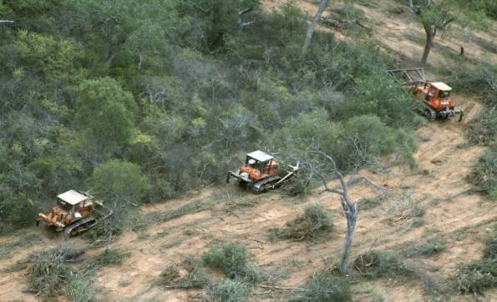
Acción de los sojeros

Slide 22
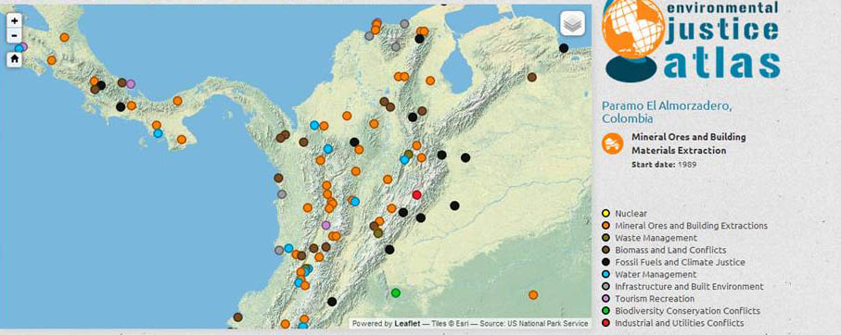
Conflictos ambientales en Colombia

Slide 23
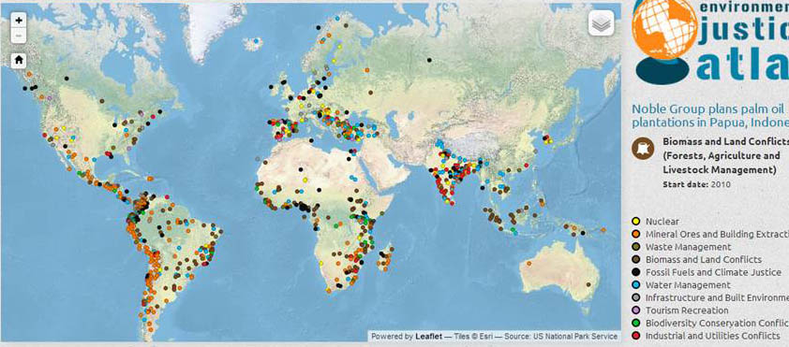
Conflictos ambientales en el mundo

Slide 24
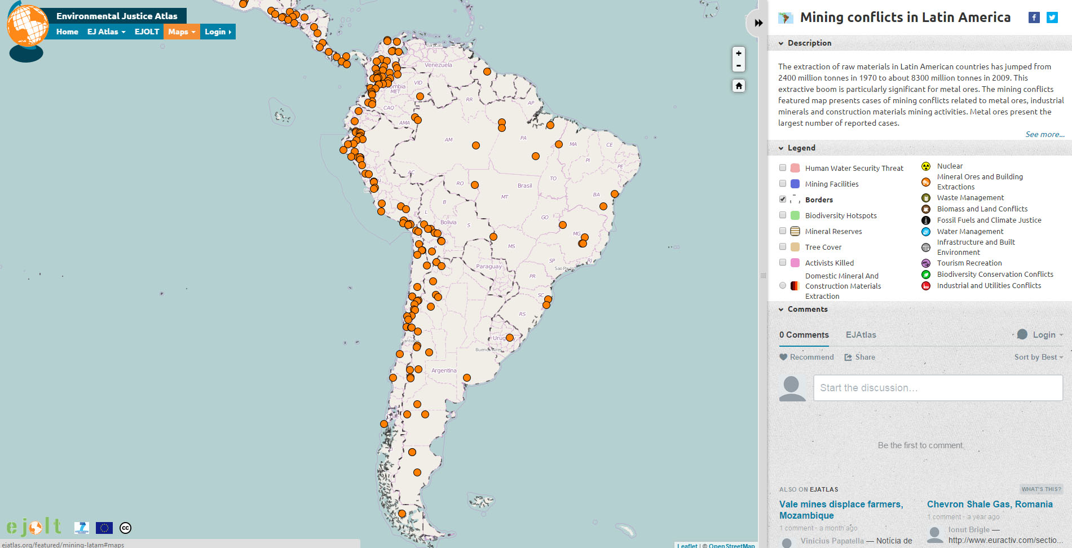
Conflictos mineros en Suramérica

Slide 25
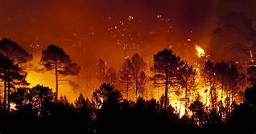
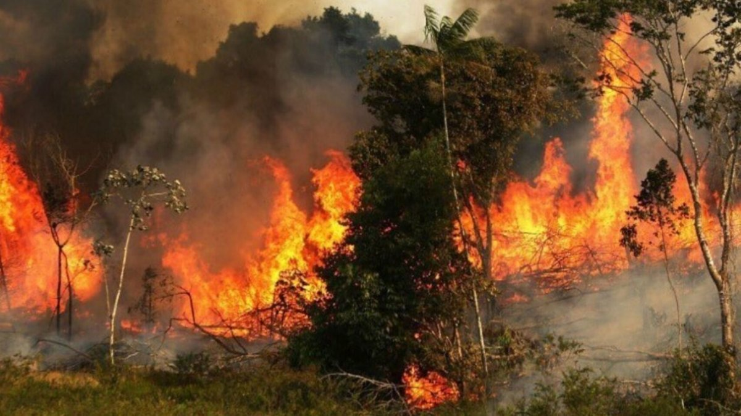
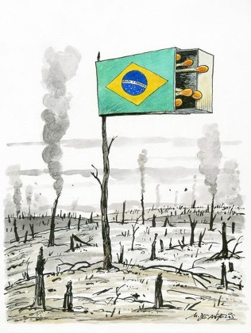
Incendios en el Amazonas

Slide 26
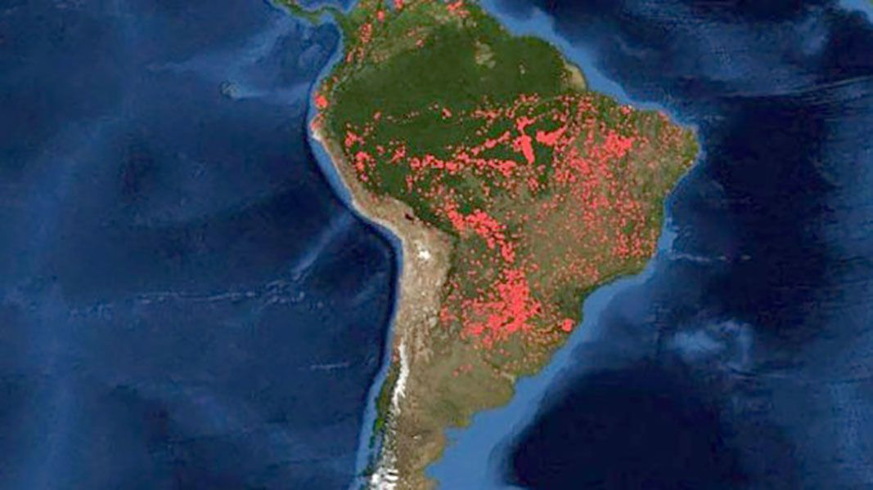

Slide 27

  TASA DE FORMACION
  EL SUELO SE EROSIONA HASTA
  20 VECES MAS RAPIDO QUE LO
  QUE TARDA EN DESARROLLARSE.
  PUEDE TOMAR
  HASTA 1000 AÑOS PARA PRODUCIR SÓLO 2-3 CM DE SUELO

Slide 28
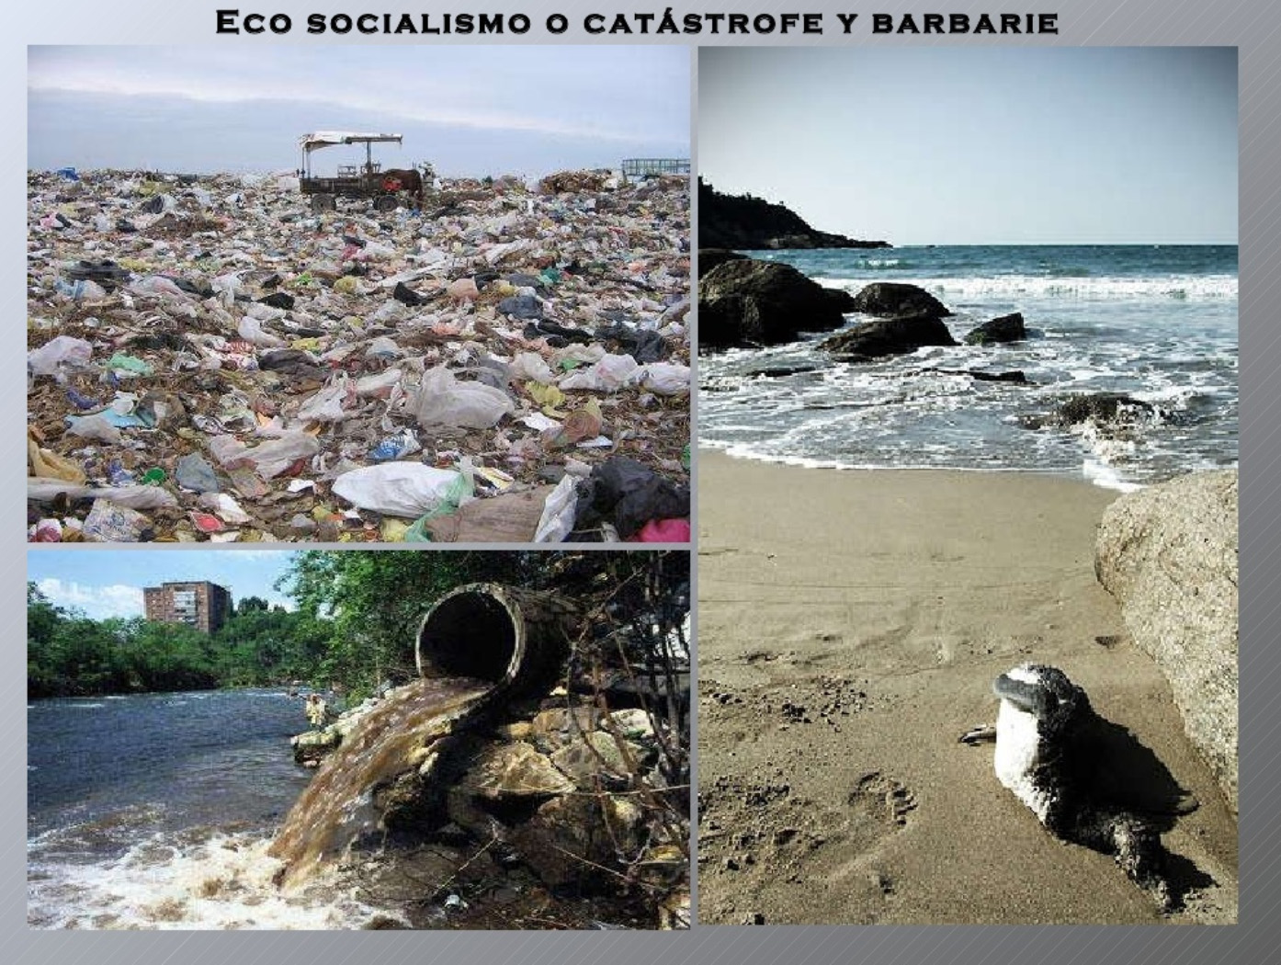

Slide 29
Elementos para el debate
El crecimiento exponencial de la contaminación del aire en las grandes ciudades (Medellín, una de ellas), del agua potable y del ambiente en general; el calentamiento del planeta, el principio de la fusión de los glaciales polares, la multiplicación de catástrofes "naturales"; el principio de la destrucción de la capa de ozono; la destrucción, a una velocidad creciente, de los bosques tropicales (incendio del Amazonas para favorecer la agroindustria y la ganadería) y la rápida reducción de la biodiversidad por la extinción de miles de especies; el agotamiento de tierras, su desertificación (la industria extractivista, principalmente la minería es la causa de ello) ; la acumulación de basura, principalmente nuclear, imposible de manejar (hay cerca de 450 centrales nucleares en el mundo); la multiplicación de accidentes nucleares y la amenaza de un nuevo Chernóbil (Fukushima está contaminando el planeta desde 2011); la contaminación de la comida (con los plaguicidas), las manipulaciones genéticas (con la producción transgénica), las "vacas locas“ (ganado alimentado con carne contaminada) , la carne con hormonas (Bayer las produce).
Todas las luces están rojas: es evidente que el curso enloquecido de las ganancias, la lógica productivista y la mercantilización de la civilización capitalista/industrial nos conduce a un desastre ecológico de proporciones incalculables. No es ceder al «catastrofismo» el constatar que la dinámica del «crecimiento» infinito inducido por la expansión capitalista amenaza los fundamentos naturales de la vida humana en el planeta. (Michael Lowy)

Slide 30

¿Cómo reaccionar frente a este peligro?
El socialismo y la ecología -o por lo menos, ciertas corrientes suyas- tienen objetivos comunes que implican un cuestionamiento de la autonomización de la economía, del reino de la cuantificación, de la producción como meta en sí misma, de la dictadura del dinero, de la reducción del universo social al cálculo de márgenes de rentabilidad y a las necesidades de la acumulación del Capital. Ambos defienden los valores cualitativos: el valor de uso, la satisfacción de necesidades, la igualdad social, el resguardo de la naturaleza, el equilibrio ecológico. Ambos conciben a la economía como una "pieza" en el ambiente: social para el algunos, natural para otros.

Slide 31
¿Qué pensó Marx al respecto?
“Nadie denunció tanto como Marx la lógica capitalista de producción por la producción, la acumulación del Capital, riquezas y mercancías como fin en sí mismo. La misma idea de socialismo es la de una producción de valores de uso, de bienes necesarios para la satisfacción de necesidades humanas.
El objetivo supremo del progreso técnico para el socialismo de Marx no es el crecimiento infinito de posesiones ("el tener") sino la reducción de la jornada de trabajo, y el crecimiento del tiempo libre ("el ser")”. Volver a la vida sencilla, diría yo.
“En la medida en que a menudo en los hallazgos a Marx o Engels (y más todavía en el marxismo ulterior) hay una tendencia a hacer del "desarrollo de las fuerzas productivas" el vector principal del progreso, así como una posición poco crítica hacia la civilización industrial, principalmente en su relación destructiva del medio ambiente, encontramos un problema que tenemos que resolver en este siglo”. Michael Lowy
La cuestión ecológica es, en opinión de Lowy, el desafío más grande para un renovación del pensamiento marxista en el umbral del siglo XXI. Ésta exige a los marxistas una revisión crítica profunda de su concepción tradicional de las "fuerzas productivas", así como una ruptura radical con la ideología del progreso lineal y con el paradigma tecnológico y económico de la civilización industrial moderna

Slide 32
“Lo que diferencia el concepto marxista de naturaleza en su disposición respecto de otras concepciones, es su carácter socio-histórico. Marx parte de la Naturaleza como "la primera fuente de todos los medios y objetos del trabajo", es decir, la ve de entrada en relación con la actividad humana. Todos los demás enunciados sobre la Naturaleza, sean de carácter especulativo, gnoseológico o referentes a las ciencias naturales, presuponen ya siempre la totalidad de los modos tecnológico-económicos de apropiación de los hombres, es decir, la praxis social”. Alfred Schmidt
Miremos el siguiente párrafo de la Crítica de Marx al Programa de Gotha: “El trabajo no es la fuente de toda riqueza. La Naturaleza es la fuente de todos los valores de uso (que son los que verdaderamente integran la riqueza material), ni más ni menos que el trabajo, que no es más que una manifestación de una fuerza natural, de la fuerza de trabajo del hombre….”
Rubén Zapata en su ensayo “Subsistencia y tiempo libre”, Revista CEPA #19, concluye: “Marx se concentró en demostrar cómo la idea de riqueza que subyace al capitalismo trae aparejada necesariamente la depredación de la Naturaleza y, sobre todo, despoja al hombre de su dimensión humana, sometiéndolo no sólo a la miseria sino convirtiéndolo también en una mercancía que se compra y se vende”.
“La posibilidad de disminuir la presión sobre la Naturaleza y sobre la deshumanización exige una transformación consciente de nuestros hábitos de consumo, sobre todo si nos hacemos conscientes de que buena parte del esfuerzo productivo que hacemos, individual y colectivamente, se enfoca en satisfacer unas necesidades ficticias, creadas adrede por el sistema para garantizar su pervivencia”. Ibid.

Slide 33
“La delimitación de las necesidades socialmente determinadas en el individuo implica una transformación de la subjetividad, fundamental para transformar la forma de vida actual. Pero no puede ir muy lejos si no avanza en la transformación de las estructuras sociales que han configurado esta sociedad. Y esto tiene que ver con la eliminación de la propiedad privada sobre los medios de subsistencia y producción y de las instituciones que la sostienen como un derecho natural”. Ibid.
A Marx no se le puede endilgar el concepto de productivismo en sí mismo, en tanto él mismo impulsó la idea de trabajar lo necesario sin sobrepasar el reino de la necesidad. En el Capital encontramos este pasaje: “En verdad, el reino de la libertad sólo comienza en el punto en que cesa el trabajo determinado por la necesidad y la necesidad exterior; reside, por consiguiente, según la naturaleza de la cosa, más allá de la esfera de la producción propiamente dicha…La libertad en este terreno sólo puede consistir en que el hombre socializado, los productores asociados, regulen racionalmente su intercambio orgánico con la Naturaleza, lo pongan bajo su control común, en lugar de ser dominados por él como por una potencia ciega; y que lo hagan con el mínimo empleo de energía y en las condiciones más dignas y adecuadas a su naturaleza humana. Pero este sigue siendo un reino de la necesidad. Más allá de él comienza el desarrollo de las capacidades humanas –que vale como un fin en sí mismo-, el verdadero reino de la libertad, que sin embargo sólo puede florecer sobre la base de aquel reino de la necesidad. La reducción de la jornada de trabajo constituye su condición fundamental”.

Slide 34
Manuel Garí- La hijuela de Marx
El problema de Marx con la ecología no termina con la cuestión del cambio climático, que evidentemente no podía prever en el siglo XIX, abarca también otra cuestión: no incluyó en el núcleo duro de su razonamiento económico la finitud, los límites de la naturaleza, la escasez de los recursos y la capacidad de carga cuantitativa y cualitativa de la biosfera al metabolizar emisiones y vertidos.
Los marxistas tenemos que plantearnos a fondo esta cuestión. Hay una dimensión política –de antagonismo social– en la contradicción entre socialización de la principal fuerza productiva –el trabajo, cada vez más colectivo– y las relaciones de producción –cada vez más privadas, dado el régimen de propiedad de los medios de producción–. En eso acertó plenamente Marx; sin embargo, esta contradicción también tiene una clara dimensión ecológica. Así, el volumen del desarrollo de las fuerzas productivas ha tenido impactos muy negativos –cierto es, difíciles de prever a mediados del siglo XIX- que hacen inferir que el desarrollo de esas fuerzas no necesariamente es lo deseable.
Además, la conversión de la ciencia en fuerza productiva directa –que genera muchos efectos positivos- y la aparición de tecnologías peligrosas (sustancias tóxicas, aplicaciones sin control de las nanotecnologías, la biología sintética, la geoingeniería…) pone en riesgo la salud humana y el medio ambiente. Por ello, como plantea Michael Löwy, no basta con transformar sólo las relaciones de producción y las relaciones de propiedad. Es necesario cambiar la propia estructura de las fuerzas productivas, la estructura del aparato productivo y el mismo patrón de consumo (Löwy, 2012). En el Estado español para expresar esta idea, se habla de la necesidad de cambiar de modelo productivo comenzando por la clave: el modelo energético.

Slide 35
Walter Benjamin, filósofo marxista, ¿qué plantea al respecto?
“Desde los más antiguos usos de los pueblos parece alcanzarnos como una amonestación a evitar el gesto de codicia al aceptar lo que tan abundantemente recibimos de la Naturaleza. Pues nosotros no podemos regalarle nada propio a la Tierra Madre. Por eso conviene mostrar respeto en el tomar, devolviéndole, aun antes de apoderarnos de lo nuestro, una parte de lo que continuamente recibimos”…
“El dominio de la naturaleza, enseñan los imperialistas, es el sentido de toda técnica. Pero ¿quién confiaría en un maestro del palmetazo que proclamara el dominio de los niños por parte de los adultos como el sentido de la educación? ¿No es la educación, ante todo, la organización indispensable de la relación entre las generaciones, y, por consiguiente, si se quiere hablar de dominio, es del dominio de las relaciones entre generaciones y no de los niños? Y, así, tampoco la técnica es el dominio de la naturaleza, sino el dominio de la relación entre la naturaleza y la humanidad. Los hombres, en cuanto especie, están ciertamente desde hace milenios al final de su evolución; pero la humanidad, en cuanto especie, está al comienzo de la suya”.
Libro: “Sentido único”

Slide 36
Perspectivas obreras y civilizatorias
(Una mirada desde Lowy)
1.Los sindicatos, partidos socialdemócratas y comunistas- permanecen profundamente marcados aún por la ideología del "progreso" y por el productivismo, y, en ciertos casos, defienden, sin mayor cuestionamiento, la energía nuclear o la industria automotriz.
2. La gran contribución de la ecología fue -y es de nuevo- hacernos tomar conciencia de los peligros que amenazan al planeta como consecuencia del modo presente de producción y consumo. El crecimiento exponencial de agresiones al ambiente, la amenaza creciente de una ruptura del equilibrio ecológico configura un escenario catastrófico que pone en cuestión la misma supervivencia de la vida humana. Somos confrontados con una crisis de la civilización que requiere algunos cambios radicales.
3. La ausencia de una postura anti-capitalista coherente ha conducido a la mayor parte de los partidos verdes europeos -Francia, Alemania, Italia, Bélgica- a convertirse en simples compañeros "eco-reformistas" de la gestión social-liberal del capitalismo en los gobiernos de centro-izquierda.
4. En las corrientes llamadas "fundamentalistas" (o de la ecología profunda) se llega a esbozar, bajo el pretexto de luchar contra el antropocentrismo, una refutación al humanismo que conduce a posiciones relativistas, colocando a todas las especies vivientes en el mismo nivel. ¿Es necesario considerar verdaderamente que el bacilo de Koch o el mosquito anofeles tienen los mismos derechos a la vida que un niño enfermo de tuberculosis o malaria?

Slide 37
¿Qué es el ecosocialismo?
Se trata de una corriente de pensamiento y de acción ecologista que hace suyos los principios fundamentales del marxismo -todos desembarazados de los paradigmas productivistas-. Para los ecosocialistas la lógica del mercado y la ganancia, es incompatible con las exigencias de la salvaguarda del medio ambiente natural. Todos critican la ideología de las corrientes dominantes del movimiento obrero, pero reconocen que los trabajadores y sus organizaciones son una fuerza esencial para la transformación radical del sistema, y para el establecimiento de una nueva sociedad, socialista y ecológica.
El ecosocialismo se ha desarrollado durante los últimos treinta años, gracias a trabajos de pensadores tales como Manual Sacristán, Raymond Williams, Rudolf Bahro (en sus primeros escritos) y André Gorz (ibidem), como en las preciosas contribuciones de James O'Connor, Barry Commoner, John Bellamy Foster, JoëlKovel (EU), Juan Martinez Allier, Francisco Fernandez Buey, Jorge Riechman (España), Jean-Paul Déléage, Jean-Marie Harribey (Francia), ElmarAltvater, Frieder Otto Wolff (Alemania), y muchos otros, que se han expresado en una red de revistas tales como:Capitalism, Nature and Socialism, EcologiaPolitica, etc.
Esta corriente está lejos de ser políticamente homogénea, pero la mayoría de sus representantes comparten ciertos temas comunes. En ruptura con el productivismo de la ideología del progreso -en su forma capitalista o burocrática- y en oposición a la expansión infinita de un modo de producción y consumo destructor de la naturaleza, ellos representan una tentativa original para articular las ideas de un socialismo marxista con las adquisiciones de la crítica ecológica.

Slide 38
James O'Connor define como ecosocialistas las teorías y movimientos que intentan subordinar el valor de cambio al valor de uso, mientras organizan la producción según las necesidades sociales y los requisitos para la protección del medio ambiente natural. Su meta, un socialismo ecológico, sería una sociedad racional fundada ecológicamente en el control democrático, la igualdad social y el predominio del valor del uso. Yo agregaría que esta sociedad supone la propiedad colectiva de los medios de la producción, una planificación democrática que permita a la sociedad definir metas de producción e inversiones, así como una nueva estructura de la fuerza productiva tecnológica.
El razonamiento ecosocialista reposa sobre dos argumentos esenciales:
1) El modo de producción y de consumo actual de los países desarrollados, fundados sobre la lógica de la acumulación ilimitada del Capital, de ganancias, de mercancías, de despilfarro de recursos, de consumos ostentosos y de destrucción acelerada del medio ambiente, no puede de ningún modo ser extendido en el conjunto del planeta, sino bajo la idea de una importante crisis ecológica; según cálculos recientes, si se generalizara al conjunto de la población mundial el consumo medio de energía de USA, las reservas actuales de petróleo se agotarían en diecinueve años. (6) Este sistema está, por tanto, necesariamente fundado en el mantenimiento y el agravamiento de las escandalosas injusticias entre el Norte y el Sur.
2) En este estado de cosas, la continuación del «progreso» capitalista y la expansión de la civilización fundada sobre la economía de mercado, que funciona bajo una forma brutalmente inequitativa, amenaza directamente, a mediano plazo, (toda previsión sería azarosa), la supervivencia misma de la especie humana. El cuidado de la naturaleza es por tanto un imperativo humanista.

Slide 39
Ecosocialismo: una salida a la crisis planetaria no solo ambiental sino social
“Cuando surgió el socialismo moderno, a mediados del siglo XIX, todavía no eran evidentes a vasta escala los rasgos destructivos de la naturaleza y de los ecosistemas que produce el capitalismo y por esa circunstancia las reflexiones ecológicas del socialismo fueron marginales. En la misma dirección, los proyectos socialistas en el siglo XX mantuvieron el culto a las fuerzas productivas y al progreso, en razón de lo cual la destrucción de la naturaleza no apareció como una prioridad política ni económica”. (CEPA #19)
“La destrucción ambiental hace más actual y vigente que nunca al anticapitalismo, porque ya no solo se debe construir una sociedad diferente para que los trabajadores, los pobres y los oprimidos mejoren sus condiciones de vida, y sea eliminada la desigualdad y la injusticia, sino que enfrentar el capitalismo es imprescindible para evitar la destrucción de nuestro planeta y, junto con él, de todos nosotros y de gran parte de las formas de vida actualmente existentes.
Es vital la integración enriquecedora de una perspectiva ecologista que resalte la importancia de la contradicción capital-naturaleza (la segunda contradicción del capital), que la conciba como un proyecto anticapitalista y bosqueje una perspectiva socialista que recupere la defensa de los intereses de los trabajadores y de los pobres, como solución a la contradicción capital-trabajo (primera contradicción del capital). Esa conjunción de lo rojo y lo verde ha dado origen a la propuesta ecosocialista”.
El ecosocialismo apuesta por la construcción de un sujeto que recupere los valores de solidaridad, ayuda mutua, desprendimiento, fraternidad como forma de enfrentar la explotación de los seres humanos y la destrucción ambiental en marcha … Son muchas cosas que pueden agregarse al discurso imprescindible de la lucha en estos dos frentes, porque, todo sea dicho, si se descuida uno se cae el otro para mal de todos los seres vivos que navegamos en la nave que ni se puede reciclar ni se puede inventar de nuevo: La Tierra.

